Slide 1

Notes:
1

Slide 2



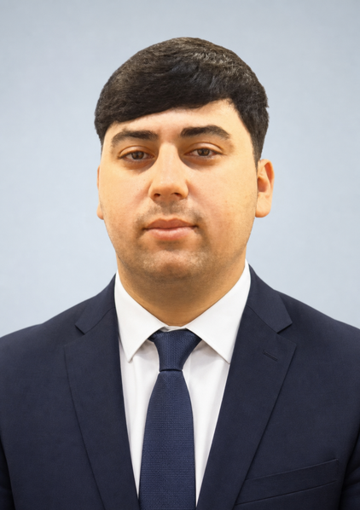
Notes:
1

Slide 3
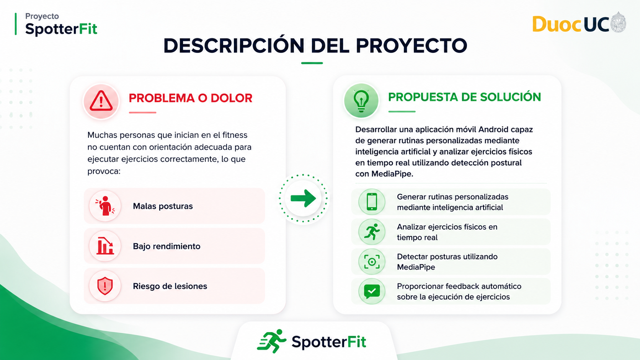
Notes:
3

Slide 4

Notes:
4

Slide 5
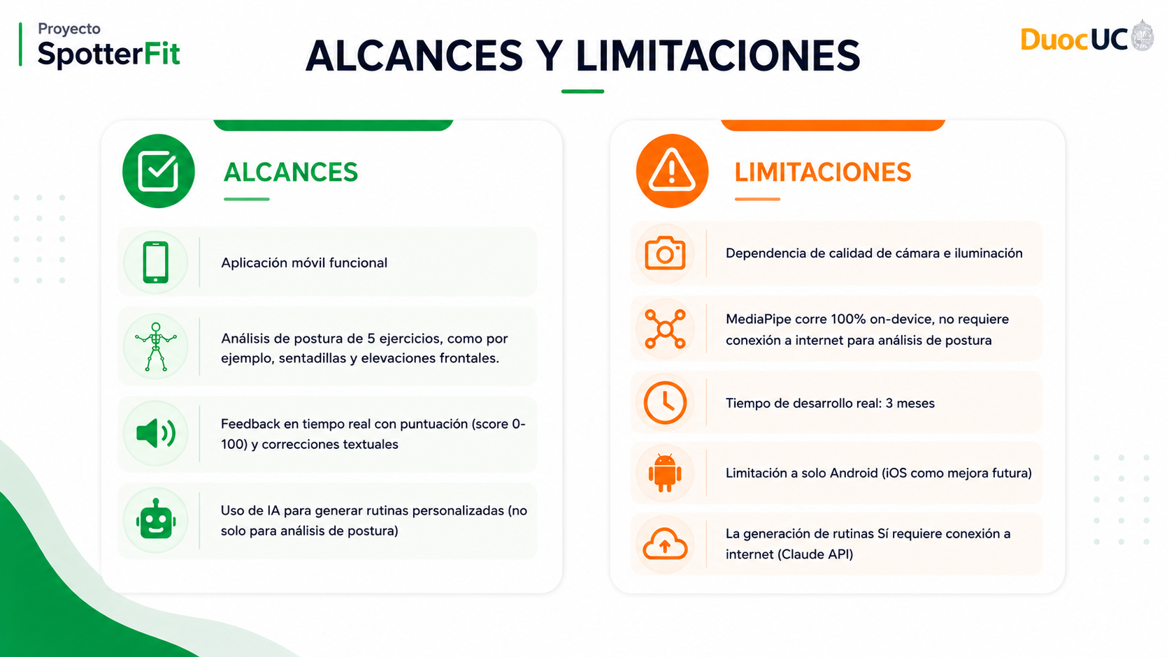
Notes:
3

Slide 6
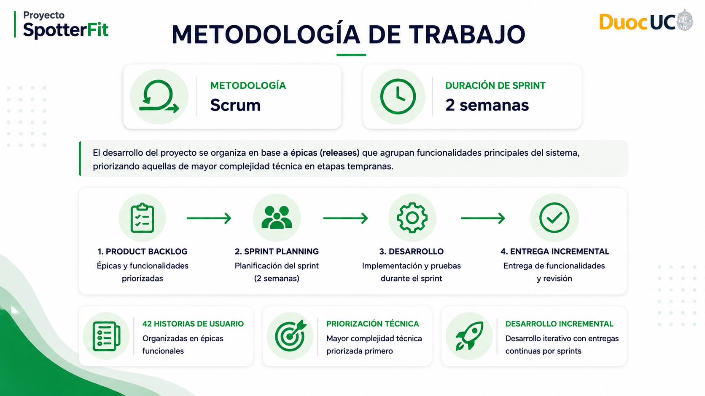
Notes:
5

Slide 7
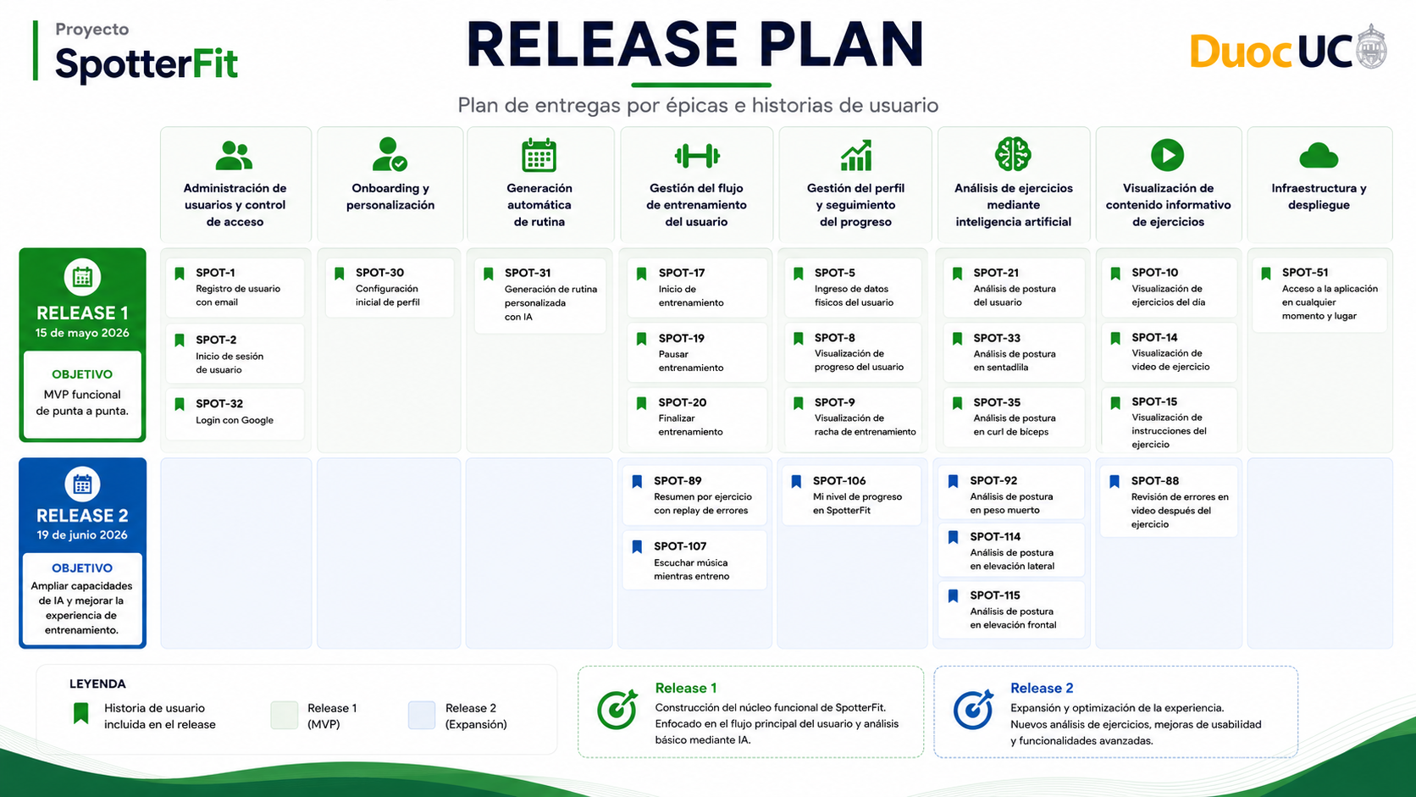
Notes:
6

Slide 8
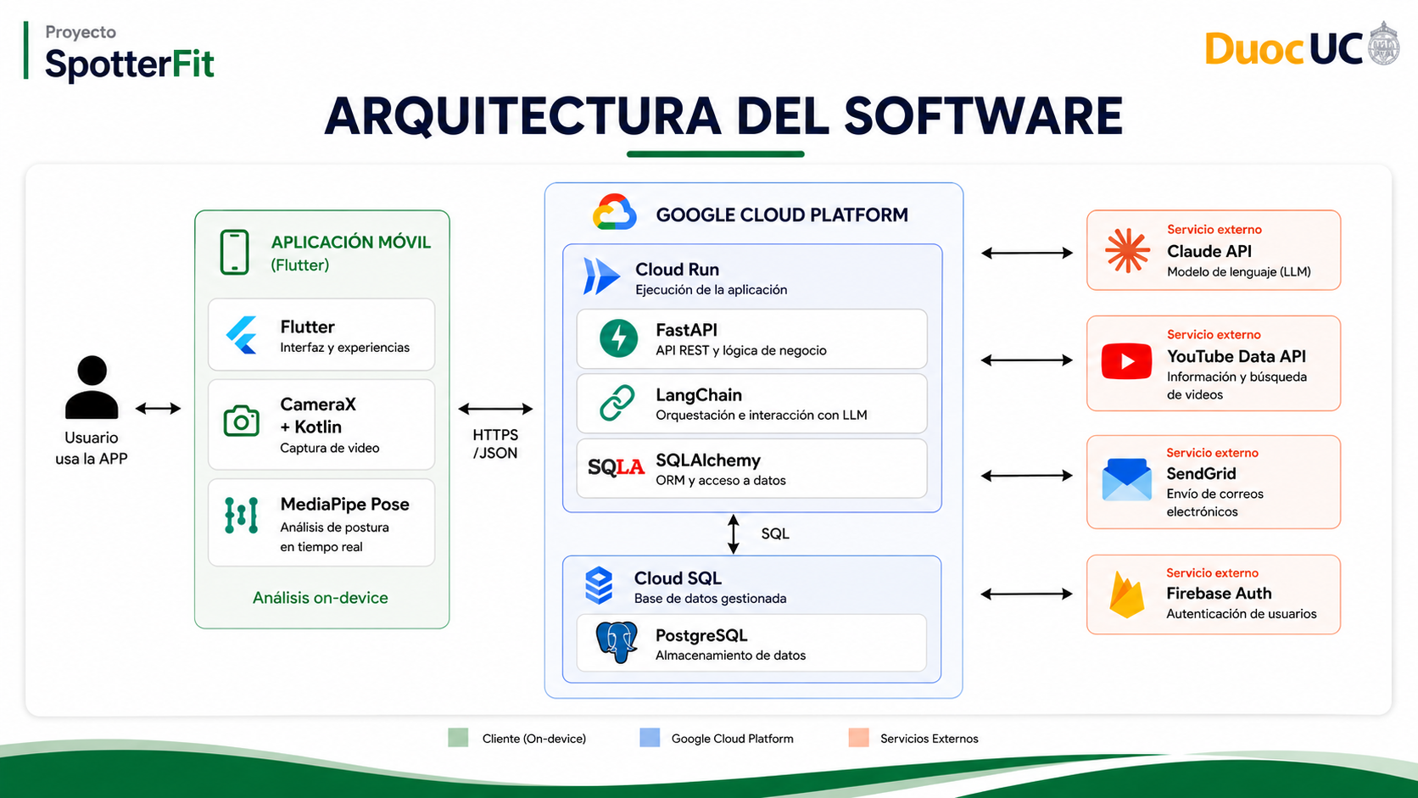
Notes:
7

Slide 9
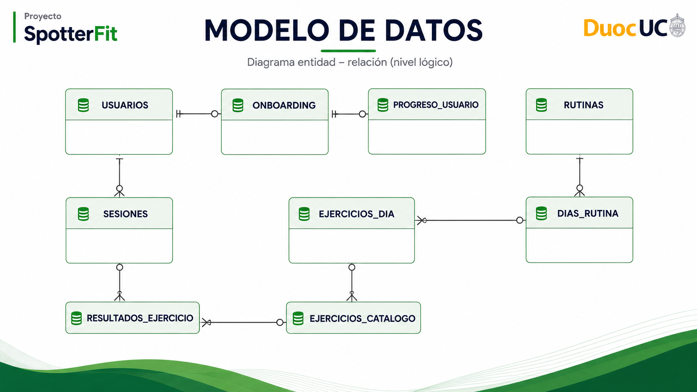
Notes:
7

Slide 10

Notes:
7

Slide 11

Notes:
7

Slide 12

Notes:
7

Slide 13

Notes:
7

Slide 14


Notes:
10

